Slide 1
ΑΡΧΑΙΟΛΟΓΙΚΟ ΜΟΥΣΕΙΟ ΠΑΤΡΑΣ

Slide 2
ΔΗΜΟΣΙΟΣ ΒΙΟΣ

Slide 3
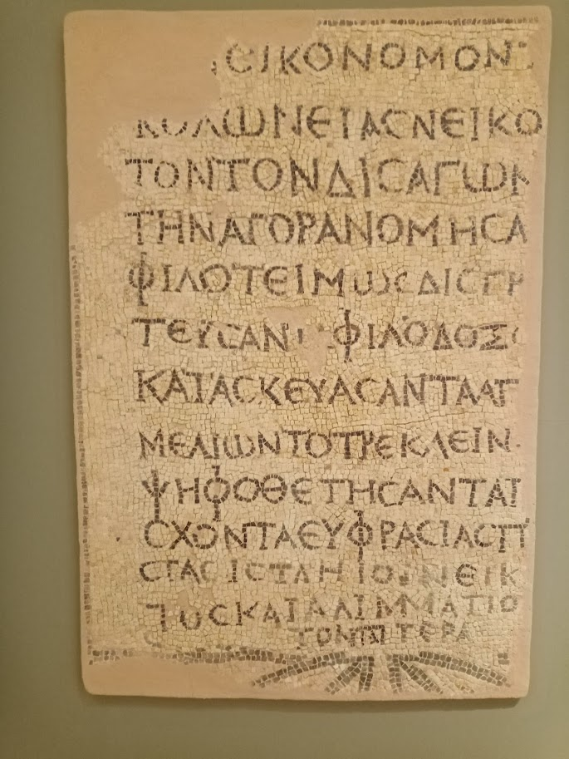
Ψηφιδωτό δάπεδο με τιμητική επιγραφή στον Νεικόστρατο Ψηφιδωτό δάπεδο από ιδιωτική κατοικία των Πατρών του 2ου αι. μ.Χ. Φέρει τιμητική επιγραφή προς τον πατέρα του αναθέτη, Νεικόστρατο, που άσκησε πολλά δημόσια αξιώματα και πραγματοποίησε ευεργεσίες προς όφελος των συμπολιτών του. Ιδιαίτερο ενδιαφέρον έχει το ότι ο τιμώμενος διετέλεσε δύο φορές αγωνοθέτης.
[τό]ν οικονόμον τ[ης]
κολωνείας Νεικό[στρ]-
τον τόν δίς αγων[οθέ]-
την, αγορανομήσα[ντα]
φιλοτείμως δίς γ[ραμμ]-
ατεύσαντ[α], φιλοδόξως κατασκευάσαντα απ[όθε]-
μελίων το τρέκλειν[ον] ψηφοθετήσαντα, [παρα-]
σχόντα ευφρασίας π[λεί-]
στας, Ιστλήϊο<ς> Νεικ[όστρα-]
τος καταλιμμάτιο[ν εις]
τον πατέρα

Slide 4
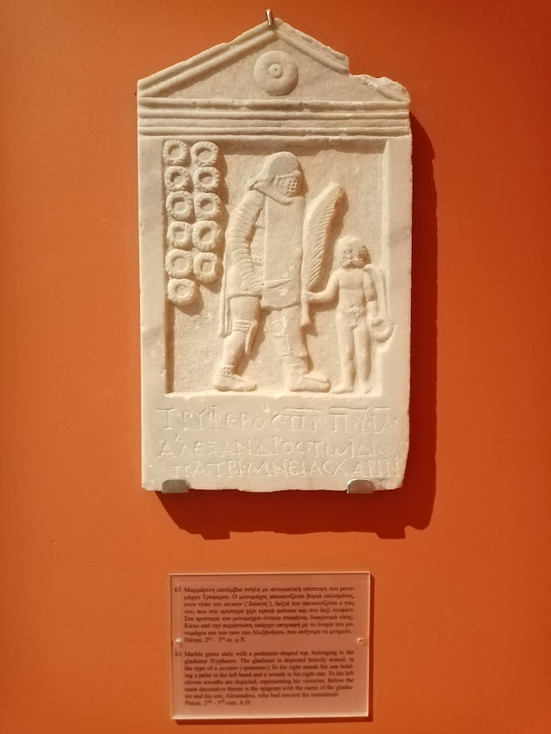
Μαρμάρινη επιτύμβια στήλη με αετωματική επίστεψη του μόνομάχου Τρύφερου.
Ο μονομάχος απεικονίζεται βαριά οπλισμένος, στον τύπο του secutor (διώκτη). Δεξιά του απεικονίζεται ο γιος του, που στο αριστερό χέρι κρατά φοίνικα και στο δεξί στεφάνι. Στα αριστερά του μονομάχου έντεκα στεφάνια, διακριτικά νίκης. Κάτω από την παράσταση υπάρχει επιγραφή με το όνομα του μονομάχου και του γιου του Αλεξάνδρου, που ανήγειρε το μνημείο.
Πάτρα 25 - 35 αι. μ.Χ.
Τρυφερὸς #⁵⁶ πρ(ωτόπαλος) π#⁵⁶υ(γμῶν) #⁵⁶ ια #⁵⁶
Ἀλέξανδρος #⁵⁶ τῷ ἰδίῳ
πατρὶ #⁵⁶ μνείας χάριν.

Slide 5
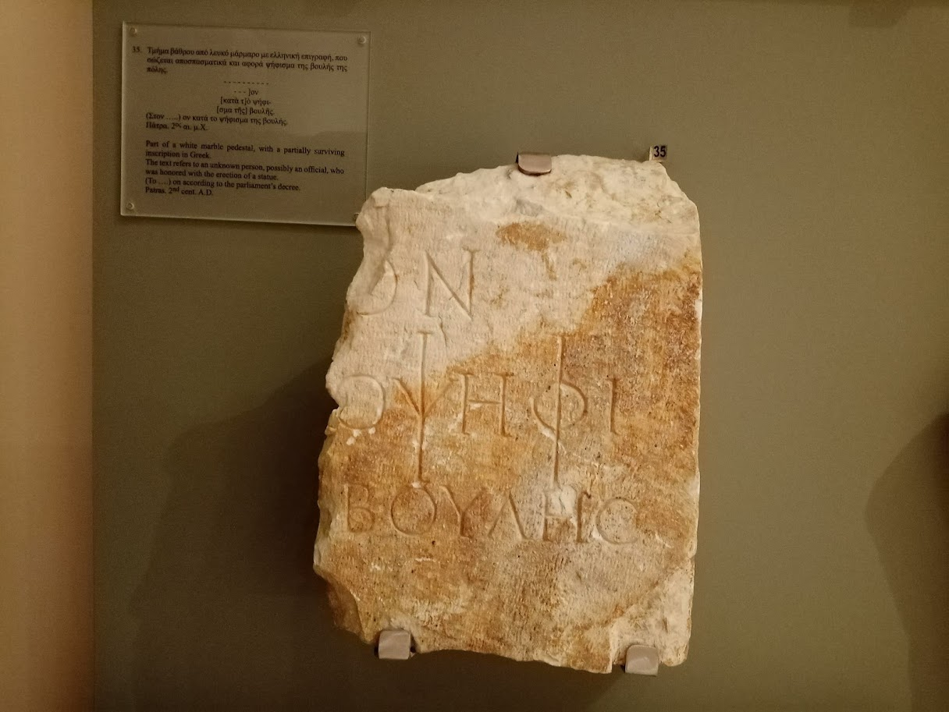
Τμήμα βάθρου από λευκό μάρμαρο με ελληνική επιγραφή, που σώζεται αποσπασματικά και αφορά ψήφισμα της βουλής της πόλης
----------
---]ov
[κατὰ τ]ὸ ψήφι- [σμα τῆς] βουλῆς. (Στον......) ον κατά το ψήφισμα της βουλής.
Πάτρα 2^{ος} αι. μ.Χ.

Slide 6
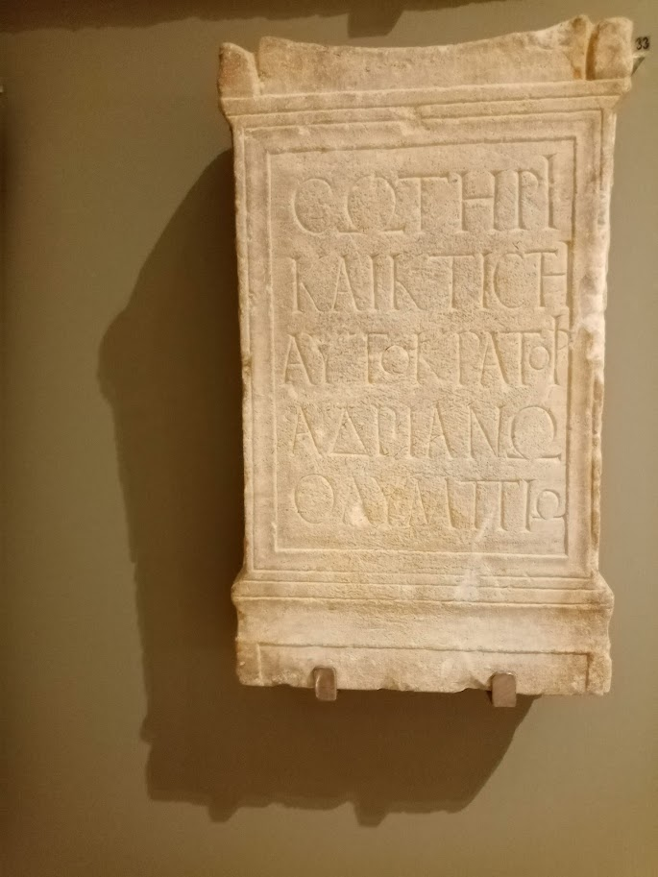
Μαρμάρινη τιμητική επιγραφή για τον αυτοκράτορα Αδριανό, ο οποίος ευεργέτησε την πόλη με μεγάλα έργα
Σωτῆρι
και κτίστηι
Αὐτοκράτορι Ἀδριανῷ Ὀλυμπίῳ Πάτρα. 128-132 μ.Χ.

Slide 7
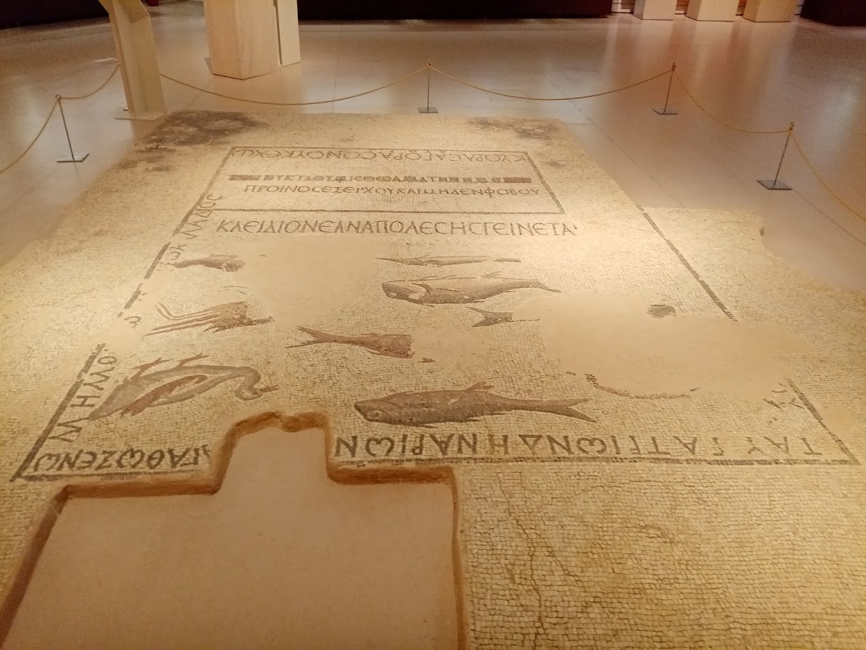
Ψηφιδωτό δάπεδο με επιγραφές και παράσταση πτηνών και ψαριών
Προέρχεται από μεγάλο ρωμαϊκό συγκρότημα της Πάτρας, στην οδό Κανάρη, που ήταν συνεχώς σε χρήση από την πρώιμη έως την ύστερη Ρωμαϊκή Περίοδο. Οι χώροι του κτηρίου διατάσσονταν γύρω από μια υπαίθρια αυλή με πηγάδι και ψηφιδωτό δάπεδο.
Πάνω σε λευκό βάθος εικονίζονται ψάρια και πουλιά διαταγμένα σε τέσσερις σειρές. Στο πεδίο και στα περιθώρια της παράστασης αναγράφονται γνωμικά και παραινέσεις. Μεταξύ των άλλων διασώζονται τα εξής:
ΚΛΕΙΔΙΟΝ ΕΑΝ ΑΠΟΛΕΣΗΣ ΓΕΙΝΕΤΑΙ
ΚΥΘΡΑΣ ΑΓΟΡΑΣΟΝ ΟΥΚ ΕΧΩ ΚΥΘΡΑΣ
ΤΗΝ ΝΥΚΤΑ ΟΥ ΜΙΣΘΩ ΑΛΛΑ ΤΗΝ ΗΜΕΡΑΝ
ΠΡΟΙΝΟΣ ΕΞΕΡΧΟΥ ΚΑΙ ΜΗΔΕΝ ΦΟΒΟΥ
Χρονολογείται στον 3ο αι. μ.Χ.

Slide 8
ΕΜΠΟΡΙΚΟΙ ΑΜΦΟΡΕΙΣ Οι εμπορικοί αμφορείς είναι πήλινα αγγεία μεγάλης χωρητικότητας, που χρησίμευαν για την αποθήκευση και τη μεταφορά υγρών κυρίως προϊόντων, όπως είναι το λάδι, το κρασί, το νερό αλλά και στερεών, όπως είναι τα ψάρια, τα δημητριακά, οι ξηροί καρποί κ.ά. Κατά τη Μυκηναϊκή περίοδο στην Αχαΐα κυριαρχούν οι ευρύστομοι τετράωτοι (με τέσσερις λαβές) και οι ψευδόστομοι αμφορείς, με τους οποίους, εκτός των άλλων, μετέφεραν και αρωματικά έλαια. Κατά τους ιστορικούς χρόνους οι εμπορικοί αμφορείς συνήθως κατασκευάζονταν με στενό στόμιο, δύο κάθετες λαβές, ψιλόλιγνο σώμα και οξυπύθμενη βάση, για την εξοικονόμηση χώρου κατά την τοποθέτησή τους στα αμπάρια των πλοίων. Ορισμένοι αμφορείς έφεραν στο πάνω μέρος της λαβής ή στον ώμο σφραγίσματα ή άλλες επιγραφές, που κυρίως υποδήλωναν την προέλευση και το εργαστήριο κατασκευής τους. Στις σωστικές ανασκαφές της πόλης των Πατρών έχουν βρεθεί πολλοί αμφορείς, ειδικότερα της Ρωμαϊκής περιόδου, ενώ άλλοι έχουν ανελκυστεί από την ευρύτερη θαλάσσια περιοχή της. Εργαστήρια παραγωγής αμφορέων υπήρχαν στην Πάτρα ήδη από την προϊστορική εποχή.

Slide 9
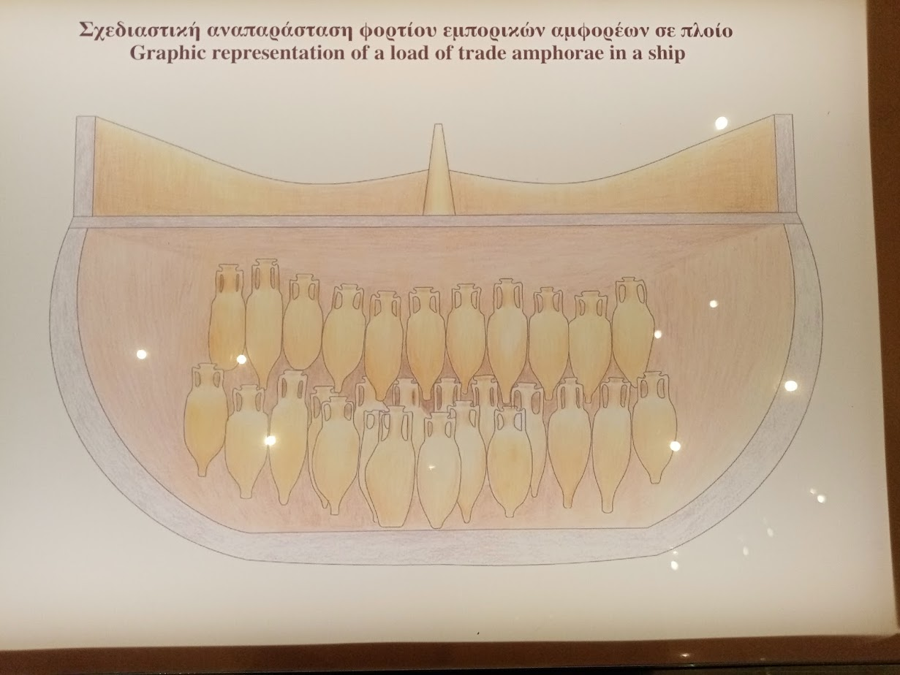
ΕΜΠΟΡΙΚΟΙ ΑΜΦΟΡΕΙΣ

Slide 10
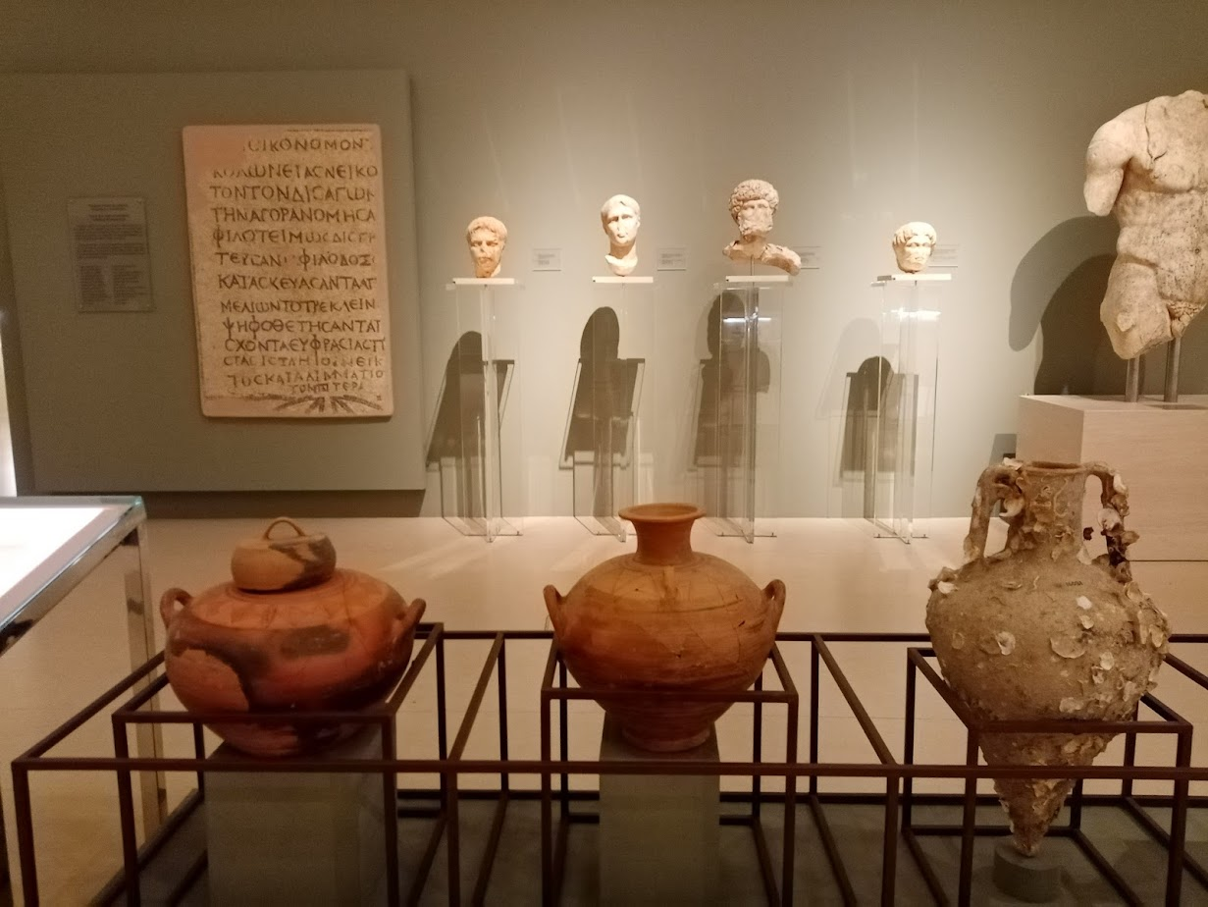
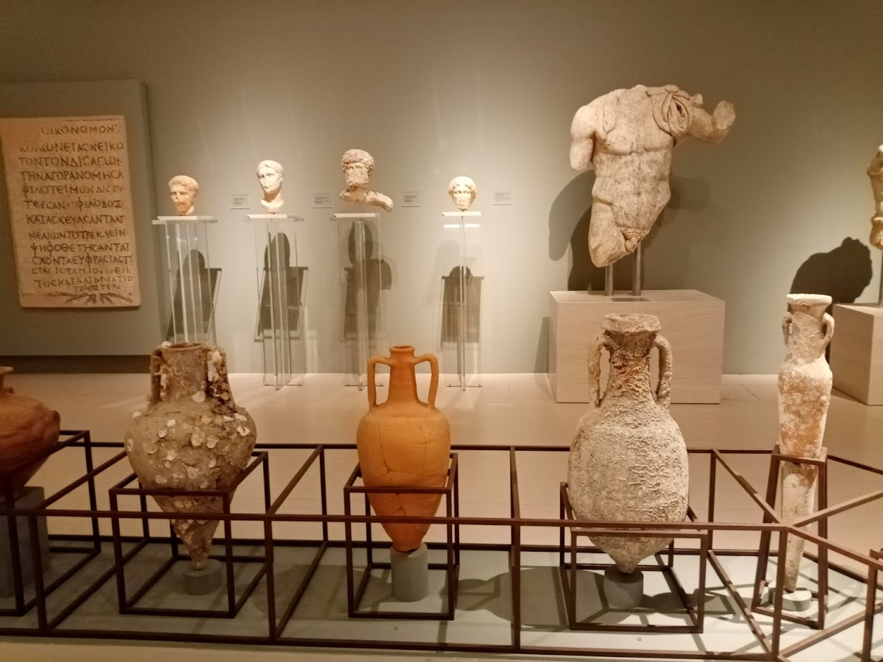
ΕΜΠΟΡΙΚΟΙ ΑΜΦΟΡΕΙΣ

Slide 11
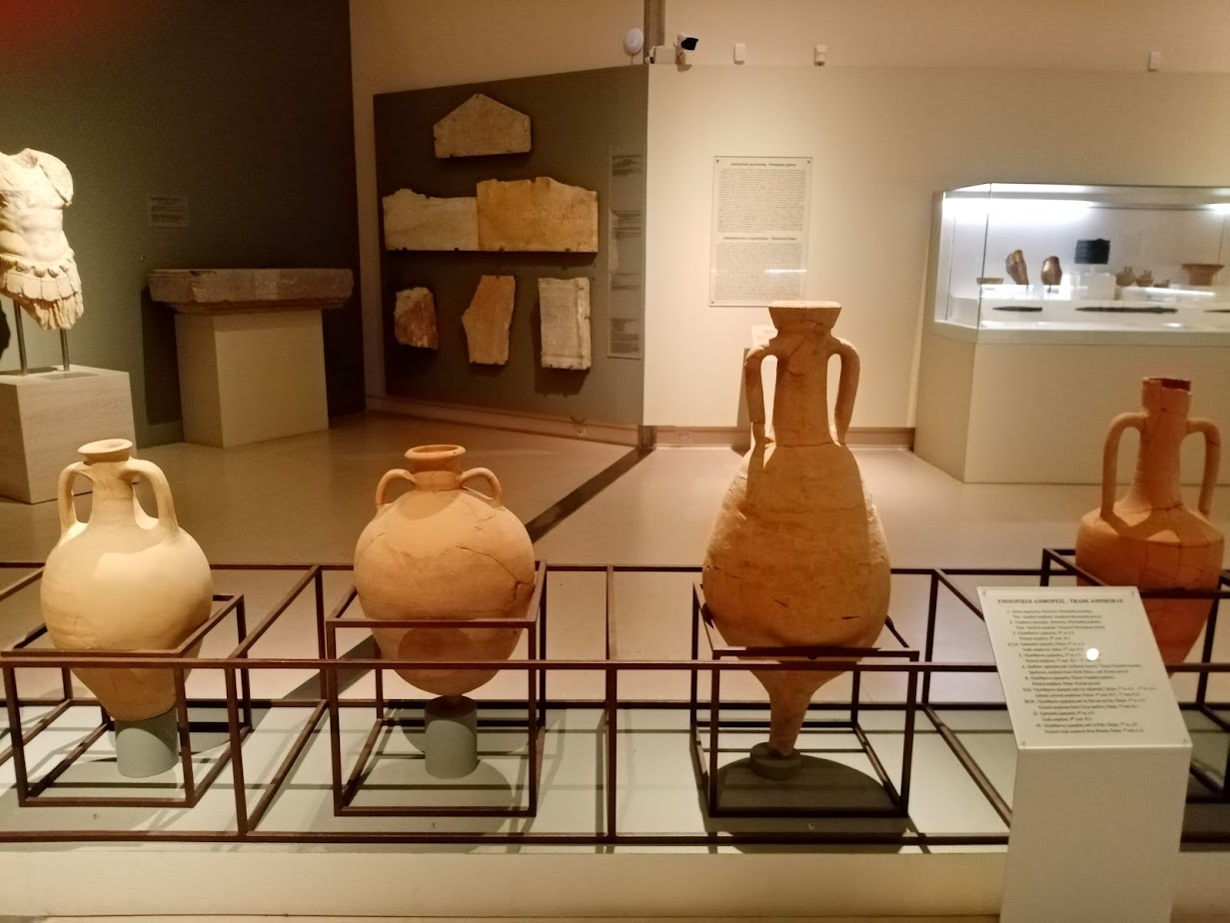
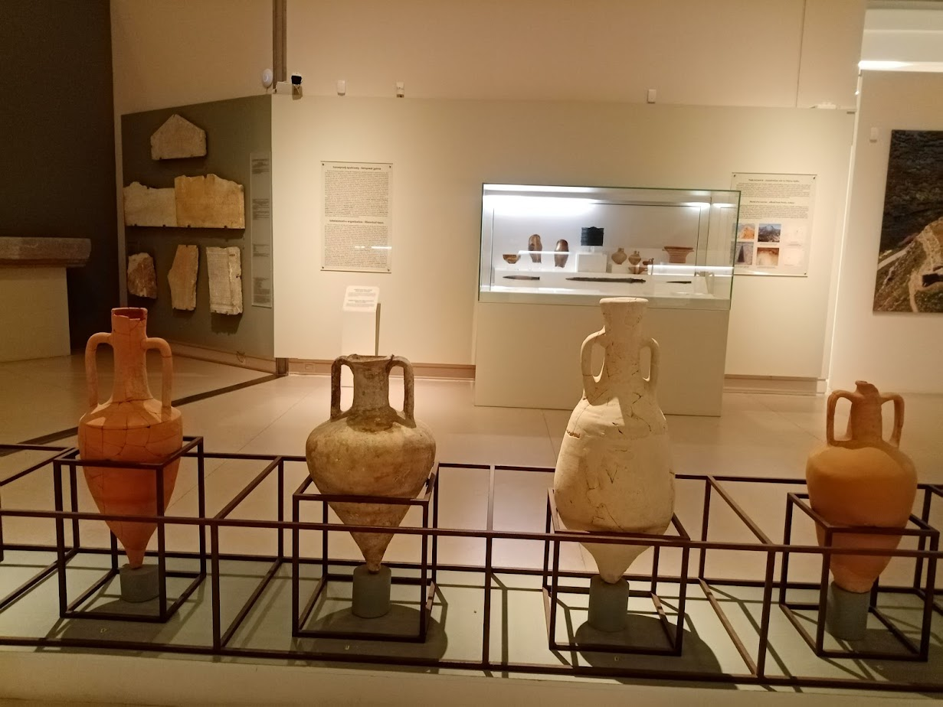
ΕΜΠΟΡΙΚΟΙ ΑΜΦΟΡΕΙΣ

Slide 12
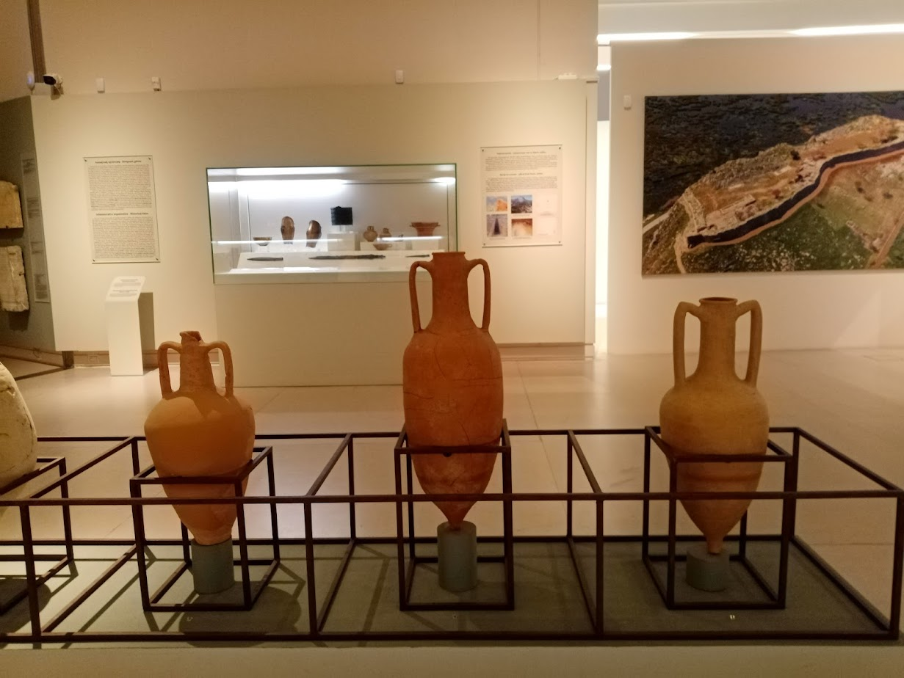
ΕΜΠΟΡΙΚΟΙ ΑΜΦΟΡΕΙΣ
1. Δίωτος αμφορέας. Βούντενη. Μυκηναϊκή περίοδος.
2. Τετράωτος αμφορέας. Βούντενη. Μυκηναϊκή περίοδος.
3. Οξυπύθμενος αμφορέας. 4ος αι. π.Χ.
4,7,13. Εμπορικοί αμφορείς. Πάτρα. 3ος αι. μ.Χ
5. Οξυπύθμενος αμφορέας. 1ος αι. π.Χ. - 1ος αι. μ.Χ.
6. Σπαθείον, αμφορέας από τη βόρεια Αφρική. Ύστερη Ρωμαϊκή περίοδος.
8. Οξυπύθμενος αμφορέας. Πάτρα. Ρωμαϊκή περίοδος..
9,12. Οξυπύθμενοι αμφορείς από την Αδριατική. Πάτρα. 1ος αι. π.Χ. - 1ος αι. μ.Χ.
10,14. Οξυπύθμενοι αμφορείς από τη Χίο και την Κω. Πάτρα. 1ος αι. π.Χ.
11. Εμπορικός αμφορέας. 4ος αι. π.Χ.
15. Οξυπύθμενος αμφορέας από τη Ρόδο. Πάτρα. 1ος αι. μ.Χ.

Slide 13
ΝΕΚΡΟΠΟΛΗ

Slide 14
Οι ταφικές στήλες ήταν τοποθετημένες επάνω από τον τάφο για να σημαίνουν τη θέση του μνημείου και κυρίως για να διαιωνίζουν τη μνήμη του νεκρού. Στη δυτική Αχαΐα τα πρωιμότερα παραδείγματα ταφικών στηλών προέρχονται από τους μυκηναϊκούς θαλαμωτούς τάφους. Είχαν τη μορφή απλών ορθογώνιων λίθων, που τοποθετούνταν στην κορυφή του μετώπου. Στην ίδια θέση υπάρχουν ενδείξεις για τη στήριξη και ξύλινων στηλών, ενώ μεγάλα αγγεία, συνήθως κρατήρες, χρησιμοποιήθηκαν ως σήματα προς το τέλος της περιόδου. Στους ιστορικούς χρόνους είναι αξιοσημείωτη η μεγάλη ποικιλία τύπων που απαντά στην Πάτρα και γενικότερα την βορειοδυτική Αχαΐα σε σχέση με την υπόλοιπη Πελοπόννησο. Έχουν τη μορφή απλού ορθογώνιου σχήματος, ορισμένες φορές με οριζόντια επίστεψη, ενώ συνήθεις είναι και οι απλές αετωματικές στήλες, οι οποίες κατασκευάζονταν έως τα πρώιμα ρωμαϊκά χρόνια. Ορισμένες από αυτές έφεραν γραπτό διάκοσμο, διασώθηκαν μάλιστα μερικές με κόκκινες ταινίες.

Slide 15
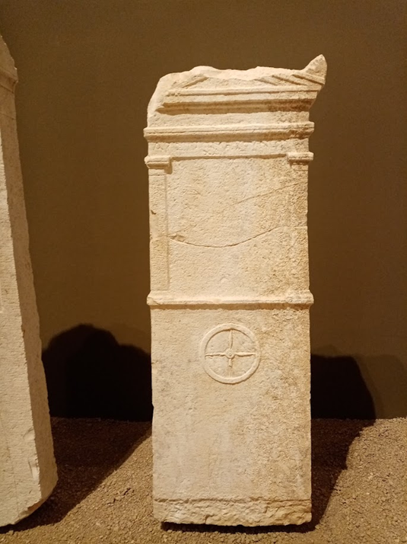
ΤΑΦΙΚΕΣ ΣΤΗΛΕΣ
Επιτύμβια στήλη του Αριστίωνος. Ανήκει στον τύπο του ναΐσκου. Στο κατώτερο τμήμα υπάρχει τροχός.
Αρχαία Δύμη, Ελληνιστική Περίοδος (3^{ος}- 2ος αι. π.Χ.)
Ἀριστίων Εὐθυνίωνος,
χαῖ[ρ]ε.

Slide 16
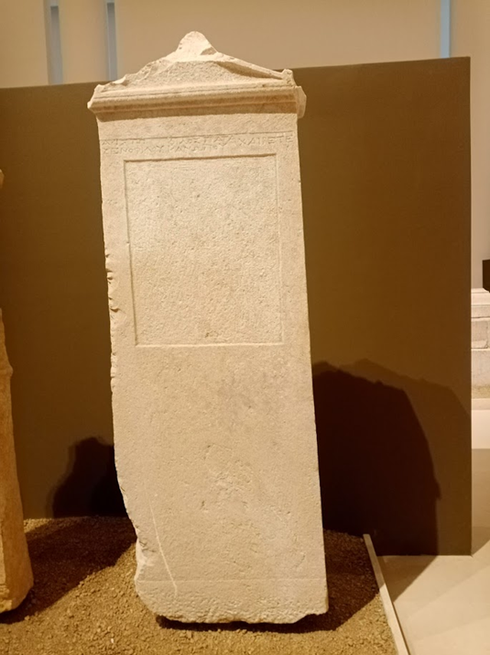
ΤΑΦΙΚΕΣ ΣΤΗΛΕΣ
Επιτύμβια στήλη της Αριστώς και της Φιλοστράτας. Αρχαία Δύμη, Ελληνιστική Περίοδος (2^{ος} αι. π.Χ.)
left.1 Ἀριστὼ
Ξενοφίλου,
center.1Φιλοστράτα
Κανώπου,
right.1 χαίρετε.

Slide 17
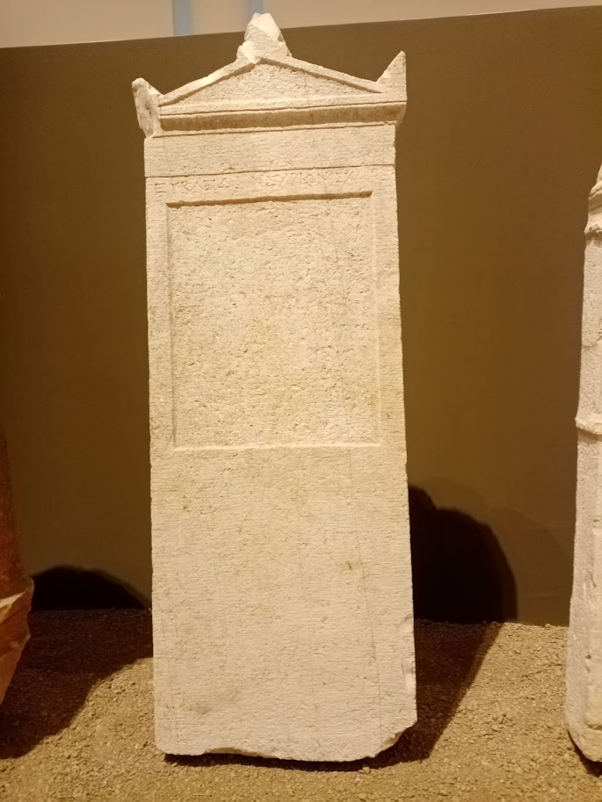
ΤΑΦΙΚΕΣ ΣΤΗΛΕΣ
Επιτύμβια στήλη του Ευκλείδου. Ελληνιστική Περίοδος (2^{ος} αι. π.Χ.)
ΕΥΚΛΕΙΔΑ ΧΑΙΡΕ
Εὐκλειδα

Slide 18
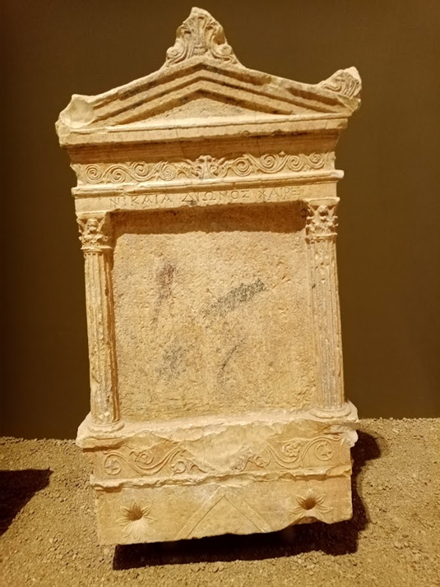
ΤΑΦΙΚΕΣ ΣΤΗΛΕΣ
Επιτύμβια στήλη της Νικαίας. Αρχαία Δύμη, Ελληνιστική Περίοδος (2ος αι. π.Χ.).
Νίκαια Δίωνος, χαῖρε

Slide 19
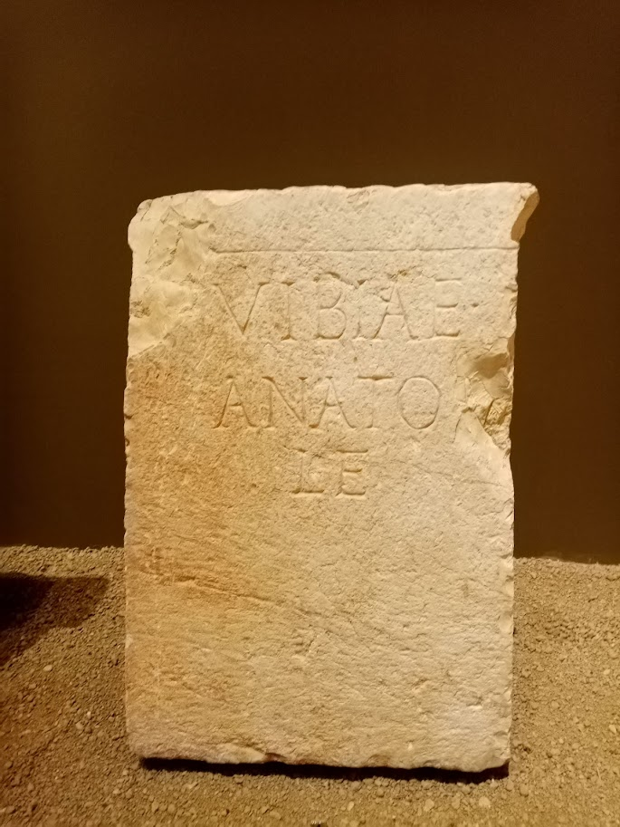
ΤΑΦΙΚΕΣ ΣΤΗΛΕΣ
Επιτύμβια στήλη της απελεύθερης Vibia.
Ίσωμα Φαρών, Ρωμαϊκή Περίοδος (Αυτοκρατορικοί χρόνοι).
(Vibiae·
Anato-
le.)
Vibia lib(erta) ∙
Anato-
le.

Slide 20
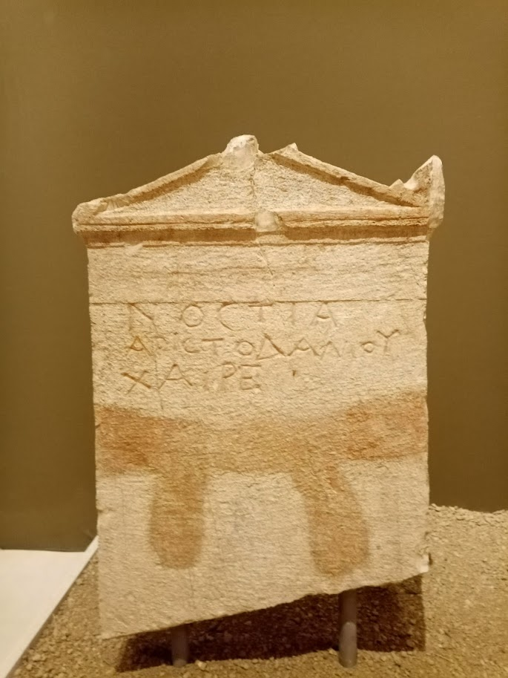
ΤΑΦΙΚΕΣ ΣΤΗΛΕΣ
Επιτύμβια στήλη της Νοστίας. Φέρει αετωματική επίστεψη και γραπτή ταινία. Πάτρα, Ελληνιστική Περίοδος (2ος αι. π.Χ.).
Νοστία
Ἀριστοδάμου,
χαῖρε.

Slide 21
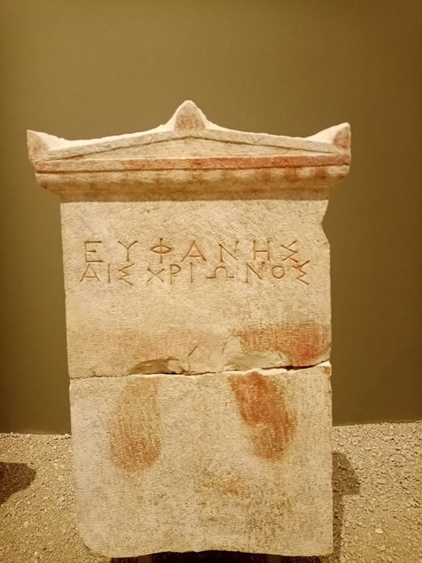
ΤΑΦΙΚΕΣ ΣΤΗΛΕΣ
Επιτύμβια στήλη του Ευφάνους. Φέρει αετωματική επίστεψη. Διακρίνεται ταινία πορφυρού χρώματος. Πάτρα, Ελληνιστική Περίοδος (τέλη 4^{ου} -αρχές 3^{ου} αι. π.Χ.)
Εὐφάνης
Αἰσχρίωνος.

Slide 22
ΝΕΚΡΙΚΑ ΣΤΕΦΑΝΙΑ
Το στεφάνι χρησιμοποιούνταν ευρύτατα κατά τους ιστορικούς χρόνους, σε πολλές μορφές και σε ποικίλες περιστάσεις του ιδιωτικού και δημόσιου βίου. Ο αρχικός ιερός προορισμός του ήταν που ευνόησε την διάδοση της χρήσης του και στον ταφικό χώρο. Ο Αριστοφάνης αναφέρει ότι το στεφάνι αντιπροσώπευε την νίκη του νεκρού στις μάχες της ζωής. Είναι γνωστός, εξάλλου, ο συσχετισμός του στεφάνου των νεκρών με τον στέφανο της νίκης στους αθλητικούς αγώνες, δεδομένου ότι οι αγώνες συνδέονταν με το τυπικό της κηδείας, ήδη από τα μυκηναϊκά χρόνια.
Τα στεφάνια που θάβονταν μαζί με τους νεκρούς ήταν φιλοτεχνημένα σε χρυσό, επιχρυσωμένο χαλκό, ασήμι ή ξύλο καλυμμένο με φύλλα χρυσού, που μοιάζουν αρκετά με πραγματικά φύλλα. Τα νεκρικά στεφάνια ήταν κατασκευασμένα από λεπτότατα ελάσματα, διακρίνονταν για την πρόχειρη εκτέλεση τους, την περιληπτική απόδοση του φυλλώματος και την έκτυπη τεχνική. Πολλές φορές αντί για πολύτιμα υλικά χρησιμοποιούσαν πηλό, τον οποίο έβαφαν σε έντονους χρωματισμούς ή επιχρύσωναν. Το στεφάνι δεν εμφανίζεται μόνο σε ενταφιασμούς αλλά και σε κάλπες με καύσεις νεκρών. Τα στεφάνια μυρτιάς κοσμούσαν γυναικείες ταφές και αυτά με φύλλα βελανιδιάς τις ανδρικές.
Στα νεκροταφεία της αρχαίας Πάτρας έχουν βρεθεί αρκετά στεφάνια, είτε χρυσά, είτε από ευτελή υλικά (πήλινα). Σε πολλές περιπτώσεις πρόκειται για φύλλα χρυσού από λεπτά ελάσματα, τα οποία βρίσκονται σκόρπια στη θέση του κρανίου. Πρόκειται πιθανότατα για φύλλα που ήταν ραμμένα πάνω σε υφασμάτινη ταινία ή ενδεχομένως είχαν αποτεθεί με αυτόν τον τρόπο εξ αρχής. Τα ρωμαϊκά στεφάνια ξεχωρίζουν από εκείνα των ελληνιστικών χρόνων καθώς τα φύλλα τους είναι σχηματοποιημένα.

Slide 23
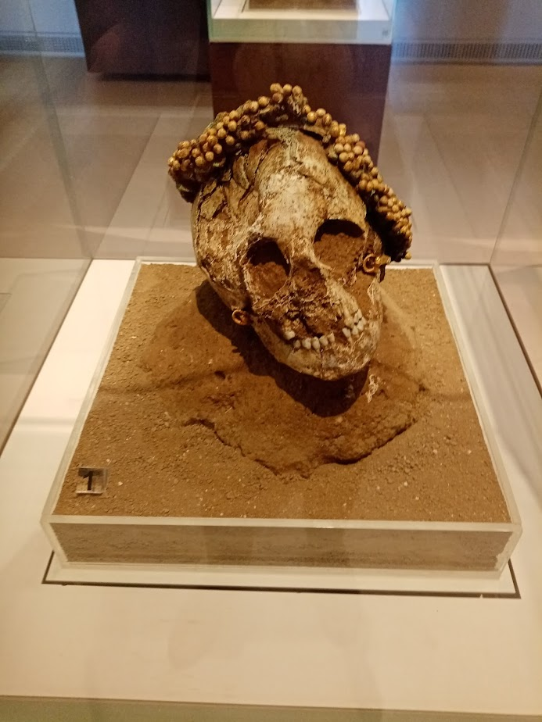
ΝΕΚΡΙΚΑ ΣΤΕΦΑΝΙΑ
Κρανίο κοριτσιού με στεφάνι από επιχρυσωμένους καρπούς μυρτιάς. Η νεκρή φορούσε χρυσά σκουλαρίκια.
Πάτρα, Βόρειο Νεκροταφείο. Ελληνιστική Περίοδος (300-275 π.Χ.).

Slide 24
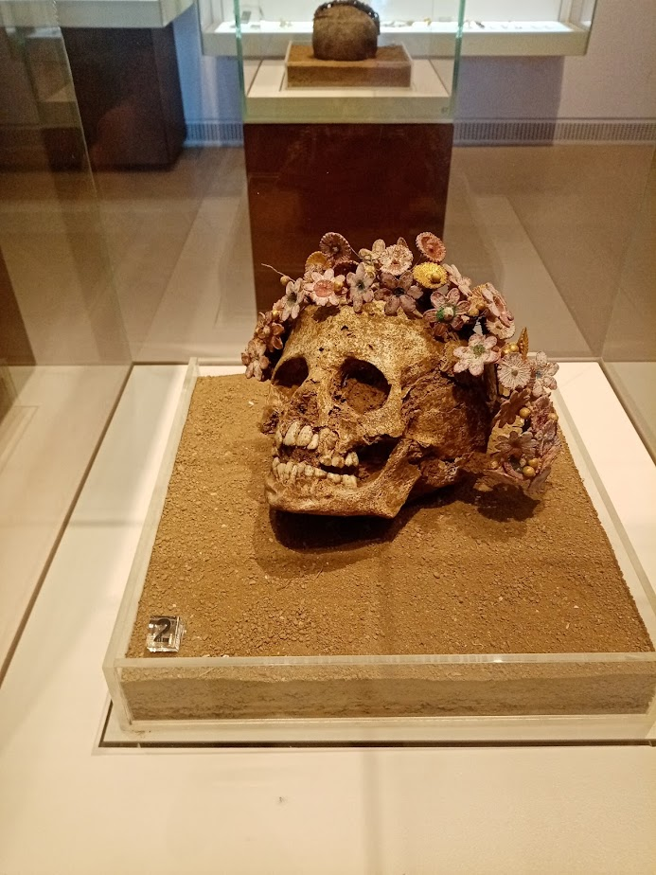
ΝΕΚΡΙΚΑ ΣΤΕΦΑΝΙΑ
2. Κρανίο κοριτσιού με στεφάνι από καρπούς και άνθη μυρτιάς. Τα άνθη είναι πήλινα, ορισμένα επιχρυσωμένα και άλλα φέρουν ποικίλους χρωματισμούς.
Πάτρα, Βόρειο Νεκροταφείο. Ελληνιστική Περίοδος (τέλη 4ος-3ος αι. π.Χ.).

Slide 25
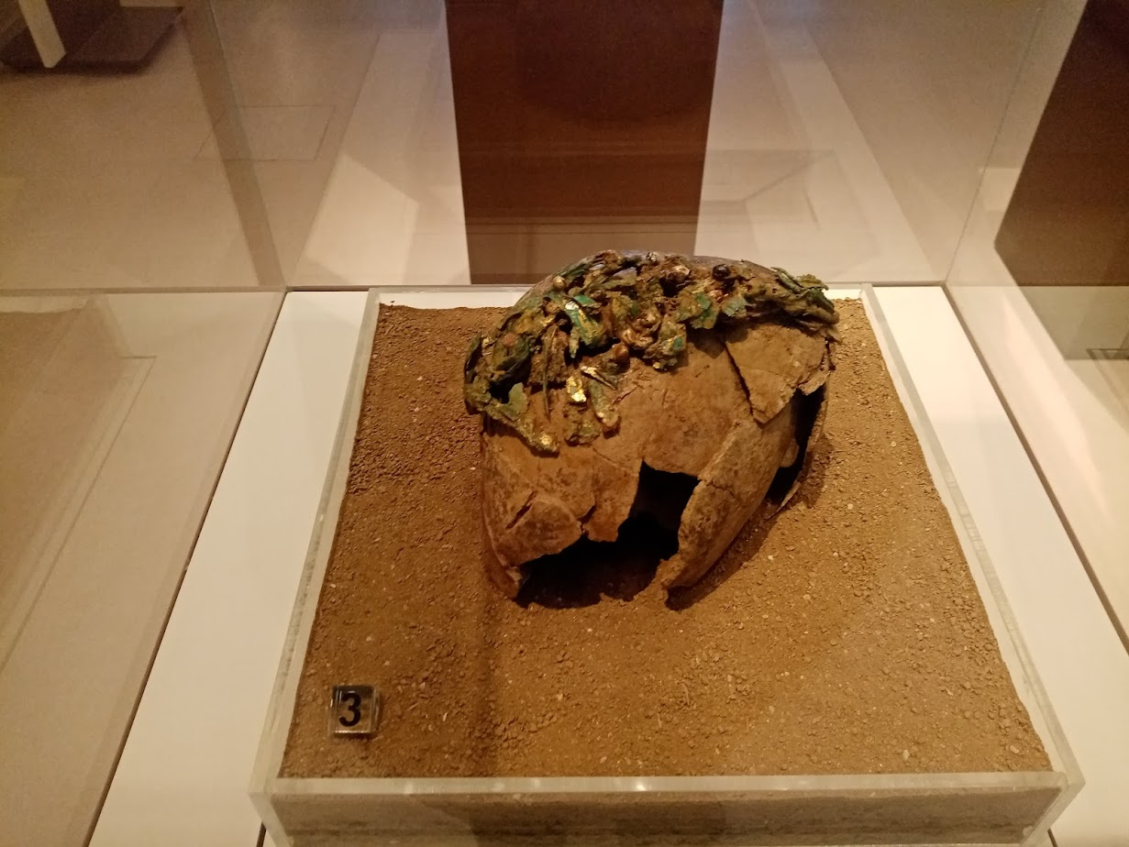
ΝΕΚΡΙΚΑ ΣΤΕΦΑΝΙΑ
3. Στεφανωμένο κρανίο γυναικείας ταφής με επιχρυσωμένο στεφάνι μυρτιάς. Το στέλεχος είναι μολύβδινο και διάτρητο. Στις μικρές οπές προσαρμόζονται επιχρυσωμένα χάλκινα φύλλα και πήλινοι καρποί.
Πάτρα,Βόρειο Νεκροταφείο.
Ελληνιστική Περίοδος.

Slide 26
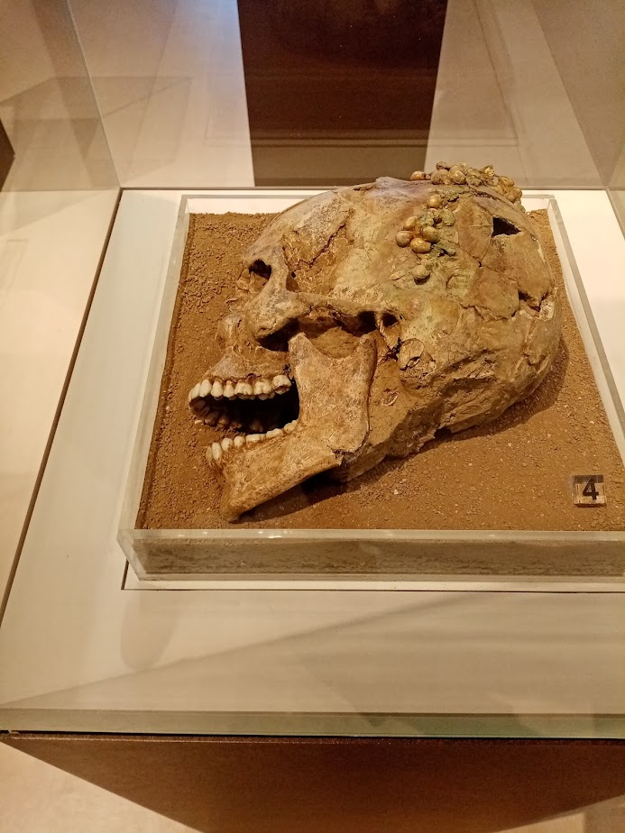
ΝΕΚΡΙΚΑ ΣΤΕΦΑΝΙΑ
4. Στεφανωμένο κρανίο γυναικείας ταφής με επιχρυσωμένο στεφάνι μυρτιάς. Εκτός από τα φύλλα διασώζει και τους μικρούς καρπούς.
Πάτρα,Βόρειο Νεκροταφείο.
Ελληνιστική Περίοδος.

Slide 27
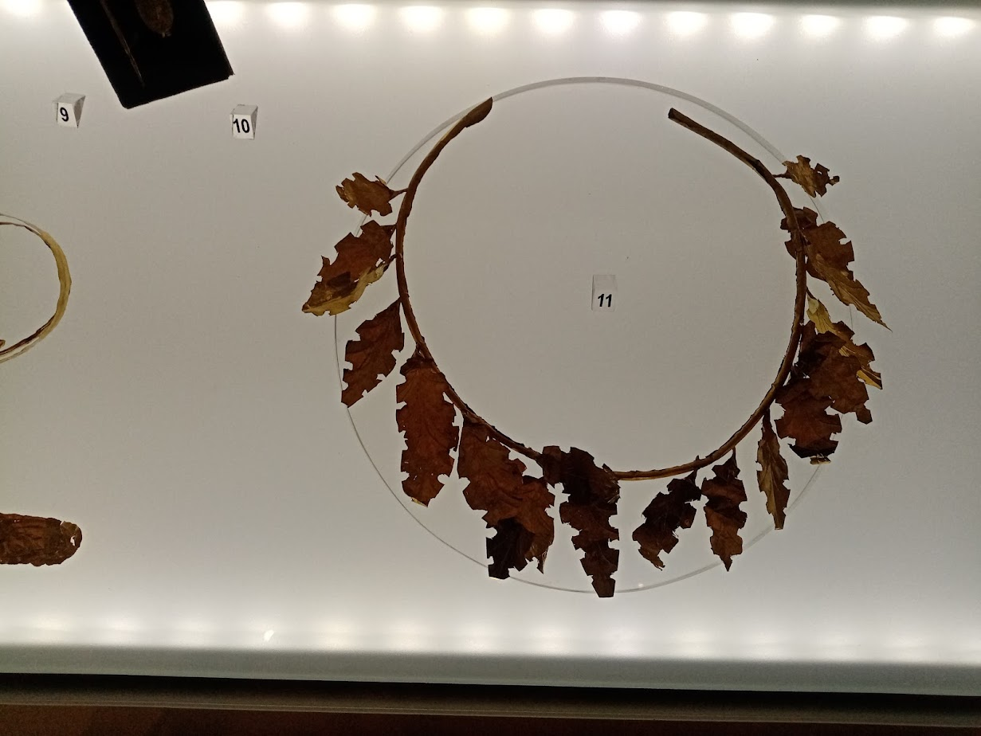
ΝΕΚΡΙΚΑ ΣΤΕΦΑΝΙΑ
11.Χρυσό στεφάνι αποτελούμενο από είκοσι φύλλα δρυός, τα οποία έχουν στερεωθεί σε ανοίγματα πάνω στη στεφάνη. Από ανδρική ταφή.
Πάτρα, Ελληνιστική Περίοδος (αρχές 2ος αι. π.Χ.).

Slide 28
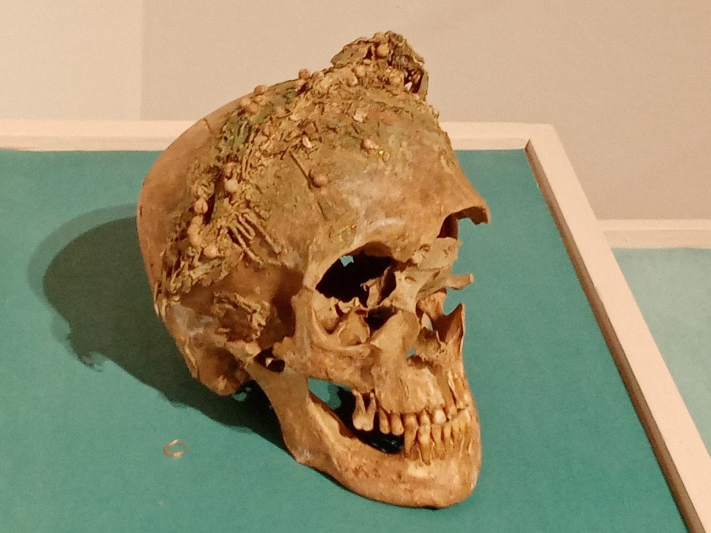
ΝΕΚΡΙΚΑ ΣΤΕΦΑΝΙΑ
ΕΚΘΕΣΗ : ΤΑ ΜΥΣΤΙΚΑ ΤΟΥ ΘΗΣΑΥΡΟΦΥΛΑΚΙΟΥ

Slide 29
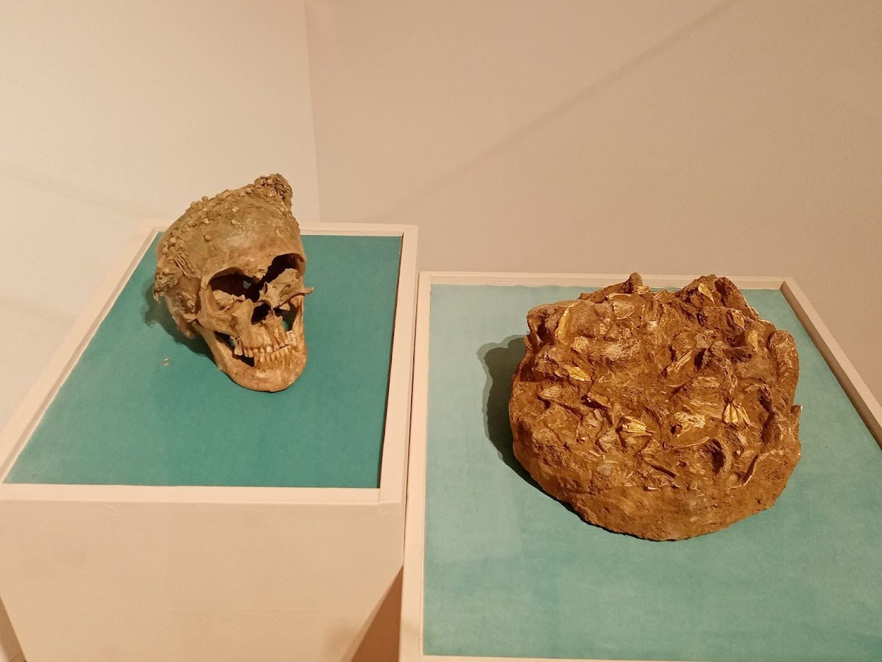
ΝΕΚΡΙΚΑ ΣΤΕΦΑΝΙΑ
Τα νεκρικά στεφάνια ανήκουν σε μία ξεχωριστή κατηγορία ταφικών κοσμημάτων με ιδιαίτερο συμβολικό και εσχατολογικό περιεχόμενο. Κατασκευάζονταν για να στεφανώσουν τον νεκρό και παρότι τις περισσότερες φορές ήταν χρυσά, ωστόσο τα υλικά ήταν ιδιαίτερα λεπτά και τα αντικείμενα λεπτεπίλεπτα και εύθραυστα, ώστε ελάχιστα μόνο έχουν διατηρηθεί ολόκληρα από την αρχαιότητα. Σε αυτό συνέβαλε και η φθαρτή συνήθως φυλλοφόρος ταινία, επάνω στην οποία προσαρμόζονταν τα φύλλα του στεφανιού.
Χρησιμοποιούνταν ως εμβλήματα της αρετής του νεκρού, συνδεόμενα έτσι με την ηθική πλευρά της ζωής του. Παράλληλα, συνιστούσαν το έπαθλο ή το επιστέγασμα της νίκης του, καθώς ο νεκρός έδινε στη ζωή του μάχες και αγώνες, τους οποίους ολοκλήρωνε ως νικητής με τον θάνατό του. Η δοξασία αυτή εξίσωνε τους αθλητές με τους νεκρούς, με τους τελευταίους να αγωνίζονται στον στίβο της ζωής. Ήταν επομένως το στεφάνι της νίκης της ζωής και ένα σύμβολο της μεταθανάτιας αναγνώρισης και αποθέωσης. Αλληγορικά αντιπροσώπευε τον αέναο κύκλο της φύσης, την φθορά και την αναγέννηση, ώστε να συνδέεται με τις μεταθανάτιες αντιλήψεις. Κοντολογίς, το στεφάνι συνιστά το σύμβολο της νίκης της ζωής έναντι του θανάτου, αντιπροσωπεύει την ηθική υπόσταση του νεκρού και συμβολίζει τον θρίαμβο του αγώνα ενός ολόκληρου βίου.
Στους άνδρες τοποθετούσαν στεφάνια δρυός, ένα ιερό δέντρο με χθόνια χαρακτηριστικά που σχετιζόταν με τη Γαία και τον Δία, συμβολίζοντας τη δύναμη, τη σοφία, την ευθυκρισία και την υπέρτατη εξουσία. Στις γυναίκες πιο συνηθισμένα ήταν τα στεφάνια μυρσίνης, λόγω της οσμής του φυτού που παρέπεμπε στο γυναικείο φύλο. Ο απαράβατος αυτός κανόνας εμφανίζεται και σε ανάγλυφα στεφάνια στις ταφικές στήλες και επιβίωσε θαυμαστά έως τις μέρες μας στις μαρμάρινες στήλες των νεκρών στα σύγχρονα νεκροταφεία, αν και ο συμβολισμός έχει πλέον ξεχαστεί.
Υπήρχαν ακόμα στεφάνια ποικίλων φυτών και δέντρων, όπως ελιάς και δάφνης ή με τρίλοβα φύλλα που θυμίζουν άνθη λωτού. Το φυτό αυτό συμβόλιζε τον Ήλιο (φως), τη δημιουργία και την αναγέννηση, ενώ μυθολογικά συνδεόταν με τη λήθη, έννοιες που αντιπαραβάλλονταν με το σκότος του θανάτου και τη λήθη των νεκρών στον Κάτω Κόσμο.
Κρανίο γυναικείας ταφής με χάλκινο επιχρυσωμένο στεφάνι μυρτιάς και πήλινους επιχρυσωμένους καρπούς. Η νεκρή φορούσε ένα χρυσό σκουλαρίκι.
Πάτρα, τέλη 4ου-3ος αι. π.Χ.

Slide 30
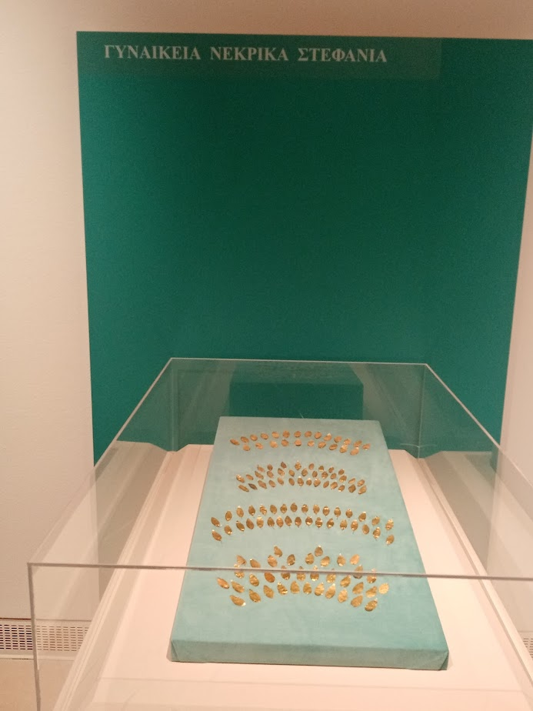
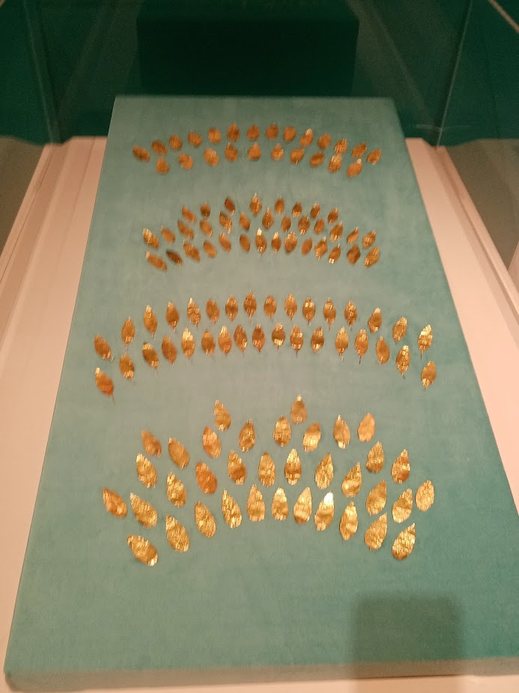
ΝΕΚΡΙΚΑ ΣΤΕΦΑΝΙΑ

Slide 31
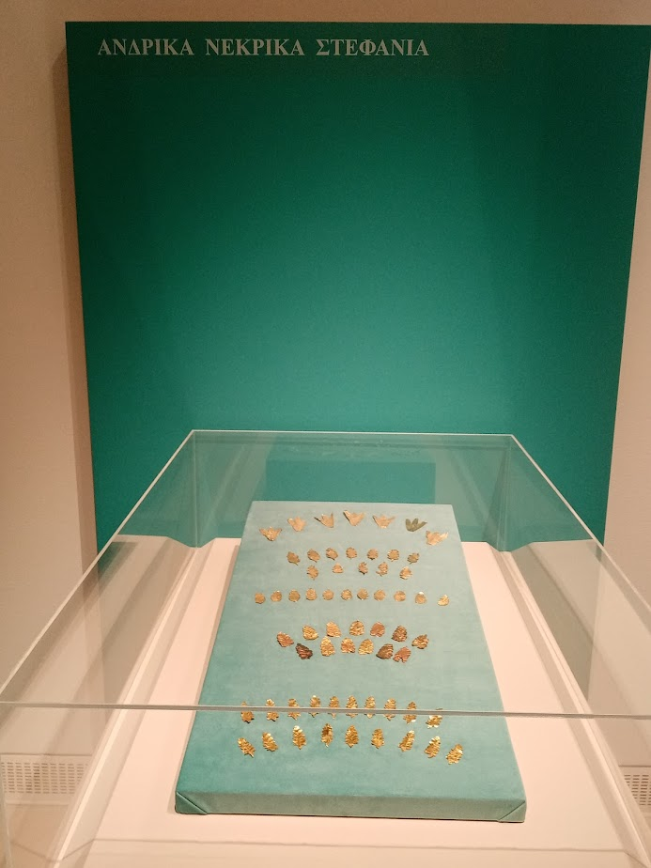
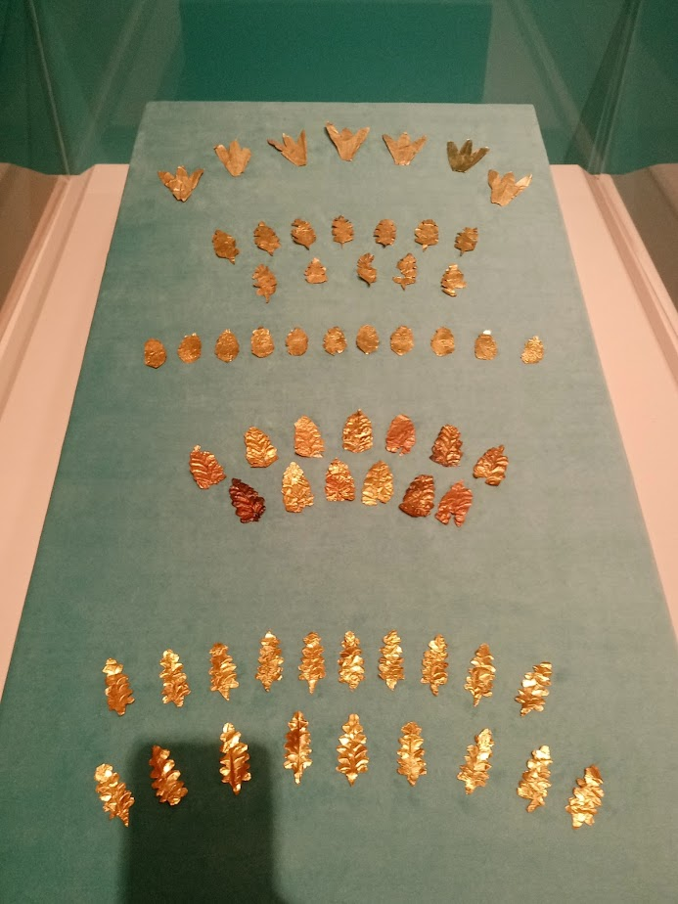
ΝΕΚΡΙΚΑ ΣΤΕΦΑΝΙΑ

